Slide 1
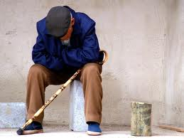
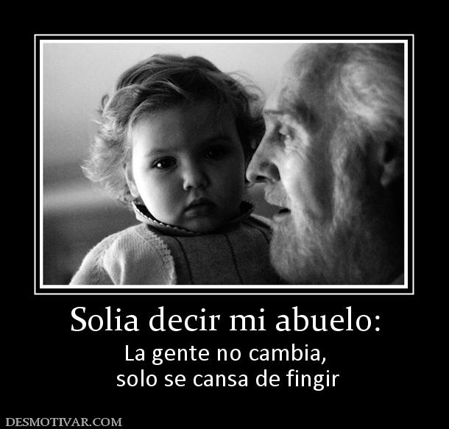



EL INVENTARIO DEL
LAS COSAS PERDIDAS
ERNESTO CORTAZAR
CORAZON SOLITARIO
José Luis

Slide 2
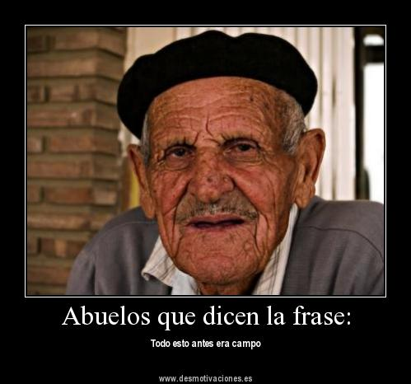
Aquel día lo vi distinto. Tenía la mirada enfocada en lo distante.
Casi ausente. Pienso ahora que tal vez presentía que ese era el último día de
su vida. Me aproximé y le dije:
PASALAS TU PARA LEER

Slide 3
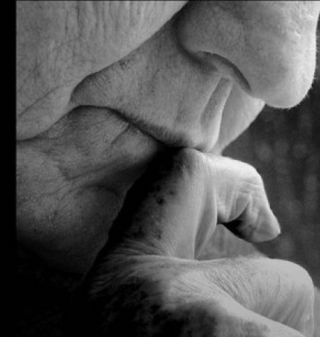
-¡Buenos días, abuelo! -Y él extendió su silencio. Me senté junto a su
sillón y, después de un misterioso instante, exclamó:

Slide 4
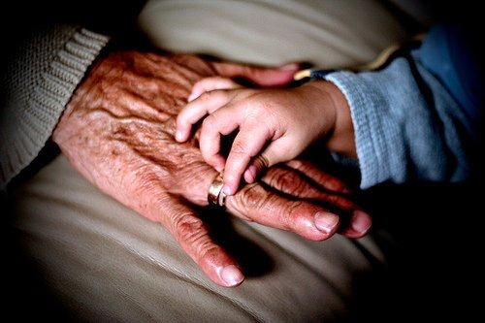
-¡Hoy es día de inventario, hijo!
-¿Inventario? -pregunté sorprendido.

Slide 5
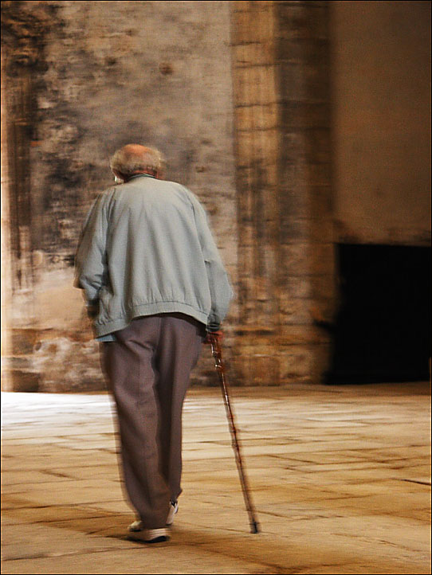
-Sí, ¡el inventario de las cosas perdidas! -me contestó con cierta
energía y, no sé si con tristeza o alegría. Y prosiguió:

Slide 6
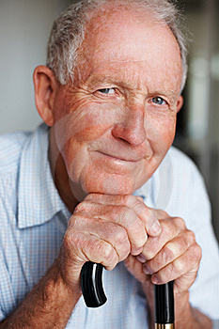
-Del lugar de donde yo vengo, las montañas quiebran el cielo como
monstruosas presencias constantes. Siempre tuve deseos de escalar la más
alta. Nunca lo hice, no tuve el tiempo ni la voluntad suficientes...
Recuerdo también a Mara, aquella chica que amé en silencio durante cuatro años

Slide 7
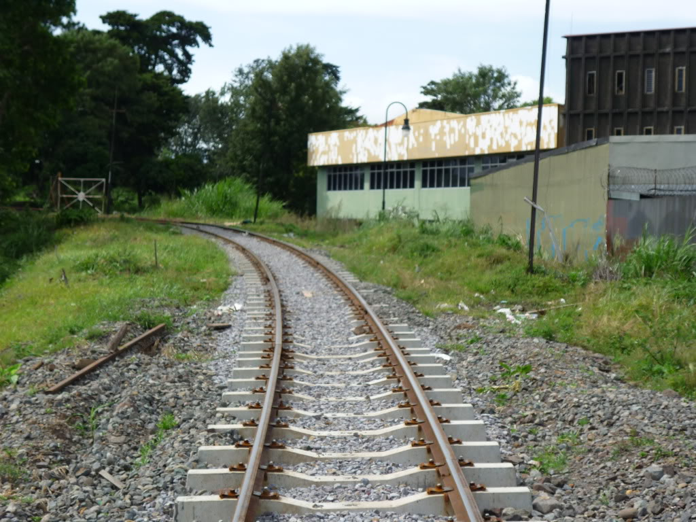
Hasta que un día se marchó del pueblo, sin yo saberlo.

Slide 8
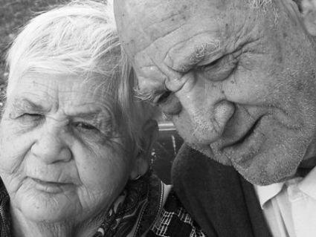
¿Sabes algo? También estuve a punto de estudiar ingeniería,
pero mis padres no pudieron pagarme los estudios. Además, el trabajo en
la carpintería de mi padre no me permitía viajar.

Slide 9
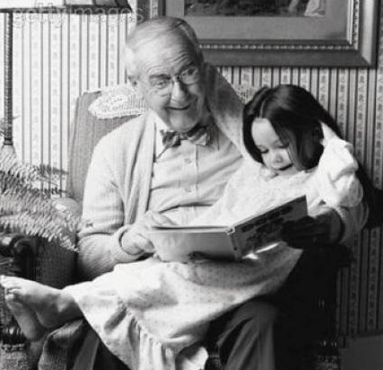
¡Tantas cosas no concluidas! ¡Tantos amores no declarados!
¡Tantas oportunidades perdidas!

Slide 10
Luego, su mirada se hundió aún más en el vacío y se humedecieron sus ojos.
Pero continuó:

Slide 11
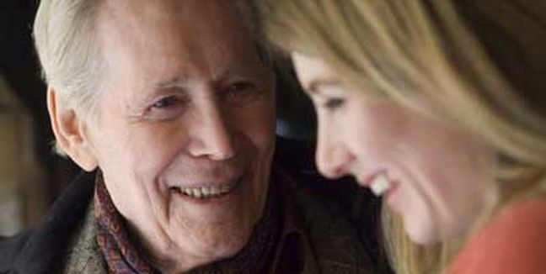
-En los treinta años que estuve casado con Rita, creo que sólo cuatro o
cinco veces le dije "te amo". Después de un breve silencio, regresó de
su viaje mental y, mirándome a los ojos, me dijo:

Slide 12
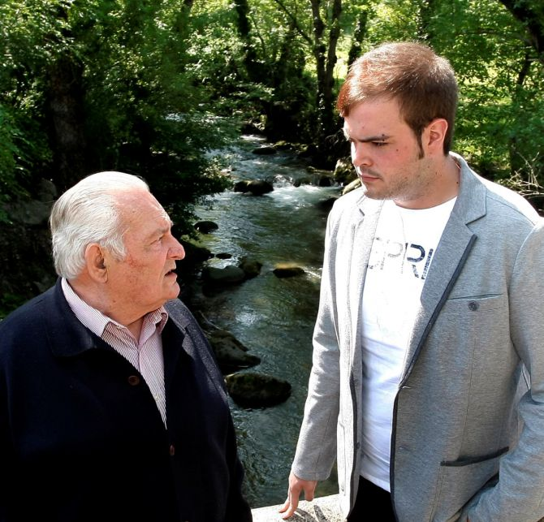
-Este es mi inventario de las cosas perdidas, la revisión de mi vida.
A mí ya no me sirve. A ti sí.

Slide 13
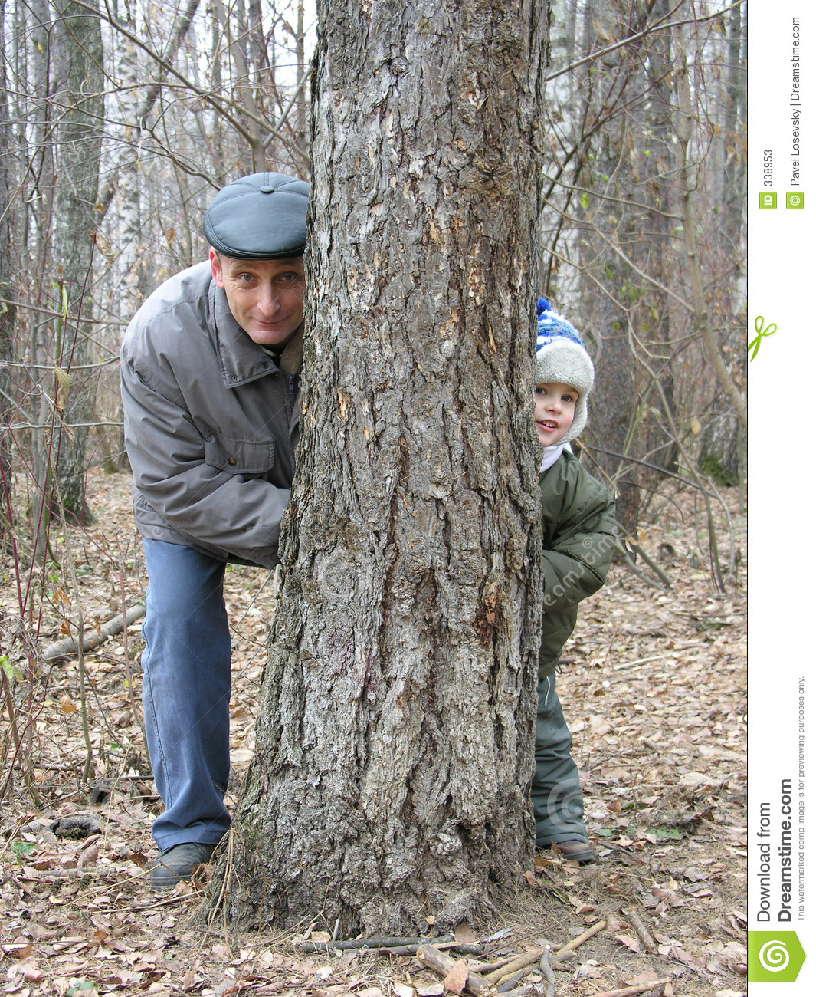
Te lo dejo como regalo para que puedas hacer tu inventario a tiempo".
Luego, con cierta alegría en el rostro, continuó con entusiasmo y casi
divertido:

Slide 14
-¿Sabes qué he descubierto en estos días?
-¿Qué abuelo? Aguardó unos segundos y no contestó, sólo me interrogó
nuevamente:

Slide 15
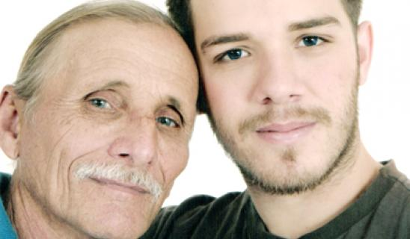
-¿Cuál es el pecado más grave en la vida de un hombre? La pregunta me
sorprendió, y sólo atiné a decir con inseguridad:

Slide 16
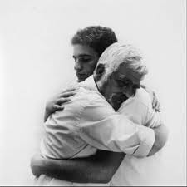
-No lo había pensado...Supongo que matar a otros seres humanos...odiar
al prójimo...¿tener malos pensamientos, tal vez?

Slide 17
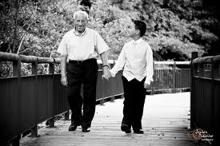
Su cara reflejaba negativa. Me miró intensamente, como remarcando el
momento, y en tono grave y firme señaló:

Slide 18
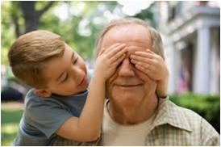
-El pecado más grave en la vida de un ser humano es el pecado por
omisión; y, lo más doloroso es descubrir las cosas perdidas sin tener
tiempo para encontrarlas y recuperarlas.

Slide 19
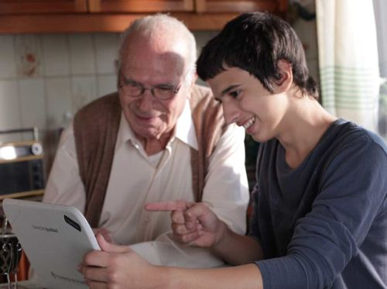
Al día siguiente regresé temprano a casa, después del entierro de mi
abuelo, para realizar de forma urgente mi propio inventario de las cosas
perdidas

Slide 20

Un Abrazo
Que tengas un
buen día!
José Luis

Slide 21



Accede a la sección que desees desde aquí:
Propia Creación
De la Red
Dedicatorias | Fechas Especiales | Graciosos
Historia y Arte | Lugares | Musicales
Naturaleza y Ciencias | Política | Reflexión
Religiosos | Románticos | Salud
Dedicatorias | Fechas Especiales | Graciosos
Historia y Arte | Lugares | Musicales
Naturaleza y Ciencias | Política | Reflexión
Religiosos | Románticos | Salud
Si deseas recibir pps periódicamente en tu correo electrónico subscríbete aquí:

